Slide 1
Tipos de datos y variables

Slide 2
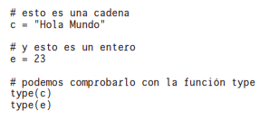
Tipos de datos y variables
En Python los tipos básicos se dividen en:
• Números, como pueden ser 3 (entero), 15.57 (de coma flotante) o 7 + 5j (complejos)
• Cadenas de texto, como “Hola Mundo”
• Valores booleanos: True (verdad) y False (falso).
Vamos a crear un par de variables a modo de ejemplo. Una de tipo cadena y una de tipo entero:

Slide 3

Diferencias con otros lenguajes
Como puedes ver, en Python, a diferencia de muchos otros lenguajes, no se declara el tipo de la variable al crearla. En Java, por ejemplo, escribiríamos:
Este pequeño ejemplo también nos ha servido para presentar los comentarios inline en Python: cadenas de texto que comienzan con el carácter # y que Python ignora totalmente.

Slide 4
Enteros
Los números enteros son aquellos números positivos o negativos que no tienen decimales (además del cero). En Python se pueden representar mediante el tipo int (de integer, entero) o el tipo long (largo). La única diferencia es que el tipo long permite almacenar números más grandes. Es aconsejable no utilizar el tipo long a menos que sea necesario, para no malgastar memoria.
El tipo int de Python se implementa a bajo nivel mediante un tipo long de C. Y dado que Python utiliza C por debajo, como C, y a diferencia de Java, el rango de los valores que puede representar depende de la plataforma.
En la mayor parte de las máquinas el long de C se almacena utilizando 32 bits, es decir, mediante el uso de una variable de tipo int de Python podemos almacenar números de -231 a 231 - 1, o lo que es lo mismo, de -2.147.483.648 a 2.147.483.647. En plataformas de 64 bits, el rango es de -9.223.372.036.854.775.808 hasta 9.223.372.036.854.775.807.

Slide 5




El tipo long de Python permite almacenar números de cualquier precisión, estando limitados solo por la memoria disponible en la máquina. Al asignar un número a una variable esta pasará a tener tipo int, a menos que el número sea tan grande como para requerir el uso del tipo long.
También podemos indicar a Python que un número se almacene usando long añadiendo una L al final:
El literal que se asigna a la variable también se puede expresar como un octal, anteponiendo un cero:
o bien en hexadecimal, anteponiendo un 0x:

Slide 6

Reales
Los números reales son los que tienen decimales. En Python se expresan mediante el tipo float. En otros lenguajes de programación, como C, tenemos también el tipo double, similar a float pero de mayor precisión (double = doble precisión). Python, sin embargo, implementa su tipo float a bajo nivel mediante una variable de tipo double de C, es decir, utilizando 64 bits, luego en Python siempre se utiliza doble precisión, y en concreto se sigue el estándar IEEE 754: 1 bit para el signo, 11 para el exponente, y 52 para la mantisa.
Para representar un número real en Python se escribe primero la parte entera, seguido de un punto y por último la parte decimal. De esta manera creariamos un float en python.
También se puede utilizar notación científica, y añadir una e (de exponente) para indicar un exponente en base 10. Por ejemplo:
sería equivalente a 0.1 x 10-3 = 0.1 x 0.001 = 0.0001

Slide 7
Operadores Aritméticos
Operación | Descripción | Ejemplo
+ | Suma | r = 3 + 2 # r es 5
- | Resta | r = 4 - 7 # r es -3
- | Negación | r = -7 # r es -7
* | Multiplicación | r = 2 * 6 # r es 12
** | Exponente | r = 2 ** 6 # r es 64
/ | División | r = 3.5 / 2 # r es 1.75
// | División entera | r = 3.5 // 2 # r es 1.0
% | Módulo | r = 7 % 2 # r es 1

Slide 8


Cadenas
Las cadenas no son más que texto encerrado entre comillas simples (‘cadena’) o dobles (“cadena”). Dentro de las comillas se pueden añadir caracteres especiales separándolos con \, como \n, el carácter de nueva línea, o \t, el de tabulación.
Las cadenas también admiten operadores como +, que funciona realizando una concatenación de las cadenas utilizadas como operandos y *, en la que se repite la cadena tantas veces como lo indique el número utilizado como segundo operando.

Slide 9
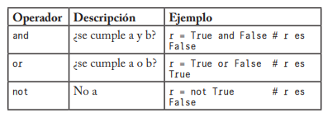
Booleanos
Una variable de tipo booleano sólo puede tener dos valores: True (cierto) y False (falso). Estos valores son especialmente importantes para las expresiones condicionales y los bucles, como veremos más adelante.
Estos son los distintos tipos de operadores con los que podemos trabajar con valores booleanos, los llamados operadores lógicos o condicionales:

Slide 10
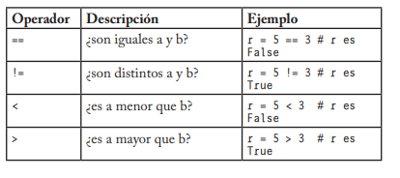

Los valores booleanos son además el resultado de expresiones que utilizan operadores relacionales (comparaciones entre valores):

